Slide 1


TAGESORDNUNG
HERZLICH WILLKOMMEN !
Ausgaben
Einnahmen
Zukunft
Notes:
présentateur
1

Slide 2
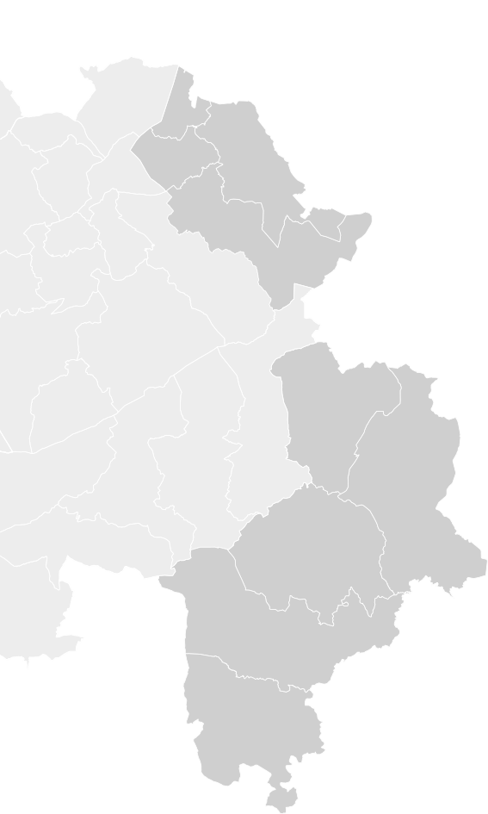

KELMIS
Ziel der Vorstellung
Öffentliche Debatte mit der Bevölkerung über die Finanzverwaltung der Gemeinde.
Objektive Präsentation der Finanzlage und Vorstellung der möglichen Optionen.
Das Timing der Entscheidungen
Die Entscheidungen werden Ende des Jahres mit Blick auf den Haushalt 2024 getroffen.
Die Möglichkeit, Ideen zu vermitteln
Die Debatte ist der Ausgangspunkt für eine Reflexion über die Zukunft der Gemeinde. Meinungen und Ideen können unter verwaltung@kelmis.be eingebracht werden.
Notes:
LUC
2

Slide 3
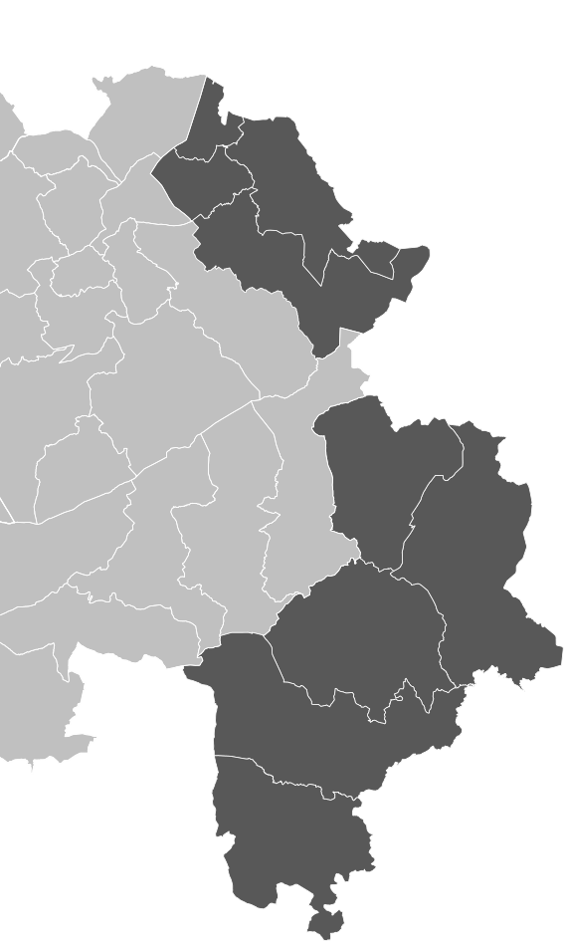
LA CALAMINE
L’objectif de la présentation
Ouvrir le débat aux citoyens sur la gestion financière de la Commune.
Présenter objectivement la situation financière et présenter des choix possibles.
Le timing des décisions
Les choix seront pris en fin d’année dans la perspective budgétaire 2024
La possibilité de communiquer des idées
La mise en débat est le point d’une départ d’une réflexion sur l’avenir de la Commune. Les avis et les idées peuvent être fournis à l’adresse verwaltung @kelmis.be

Slide 4
Die LAGE

Slide 5

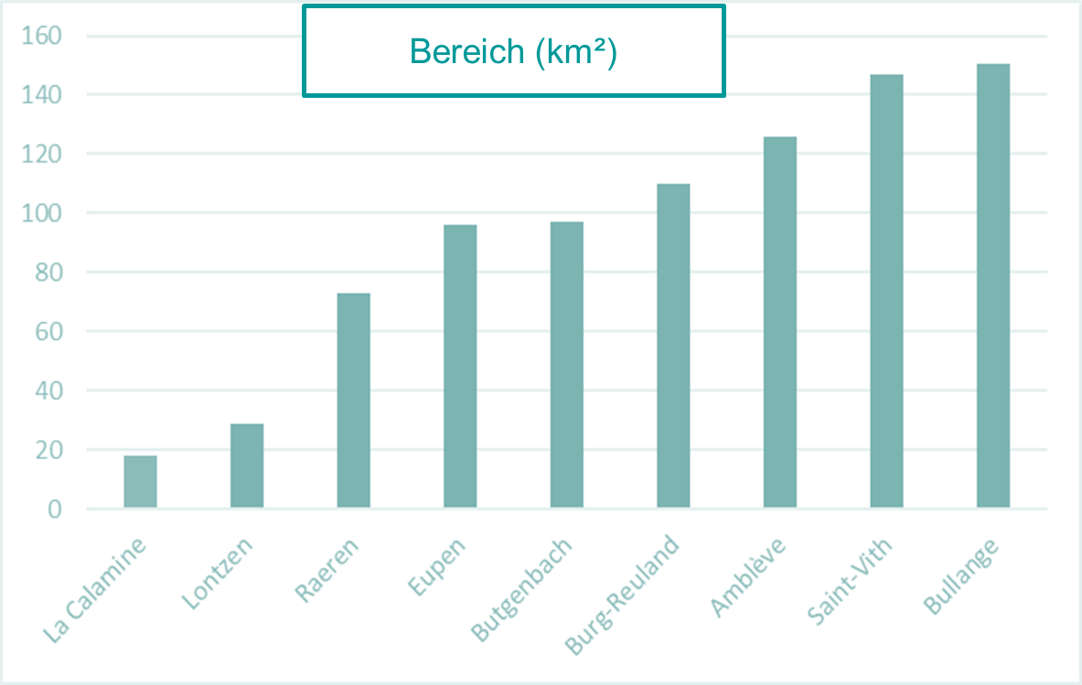

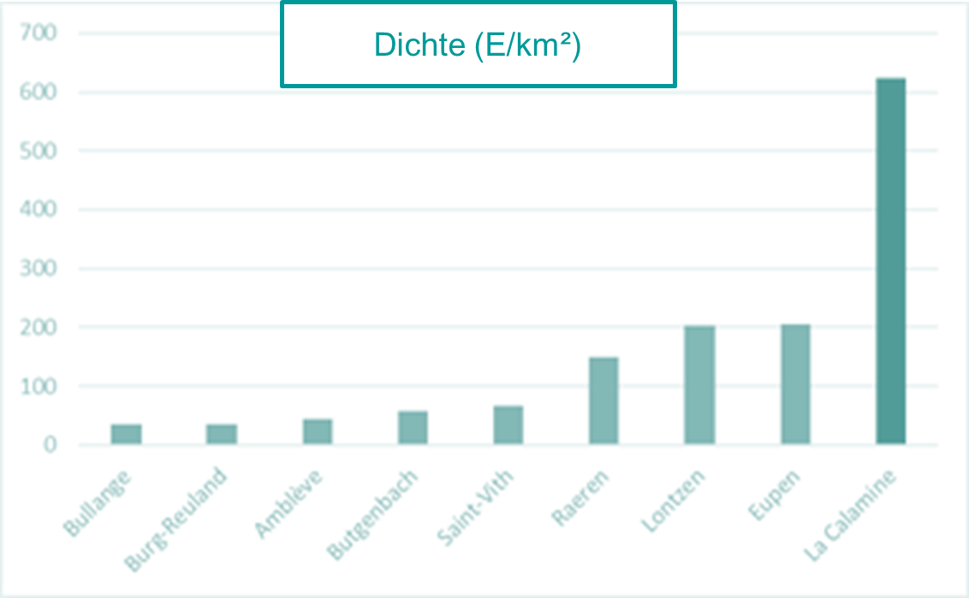
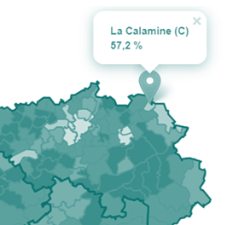

KELMIS
Kleine Gemeinde
Bevölkerungsdichte Gemeinde
Gemeinde mit sozialschwachen Bevölkerungsschichten
Notes:
5

Slide 6
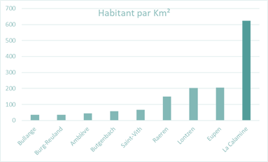
KELMIS
Kleine Gemeinde
Bevölkerungsdichte Gemeinde
Gemeinde mit sozialschwachen Bevölkerungsschichten
Notes:
Une territoire “petit”
6

Slide 7
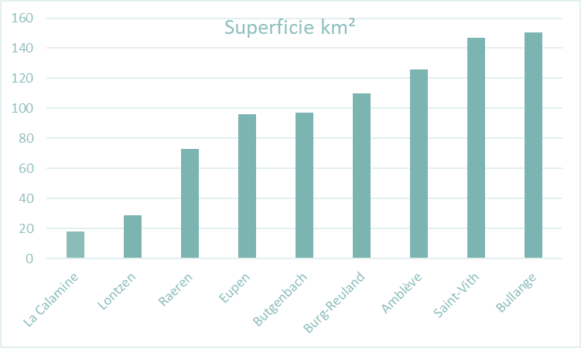
KELMIS
Kleine Gemeinde
Bevölkerungsdichte Gemeinde
Gemeinde mit sozialschwachen Bevölkerungsschichten
Notes:
Une densité très importante, beaucoup d’habitant par m²
7

Slide 8
KELMIS
Kleine Gemeinde
Bevölkerungsdichte Gemeinde
Gemeinde mit sozialschwachen Bevölkerungsschichten
Notes:
Taux d’emploi plus faible que dans les communes voisines
8

Slide 9

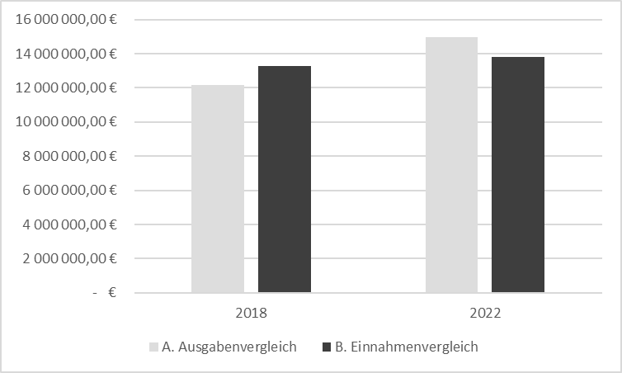
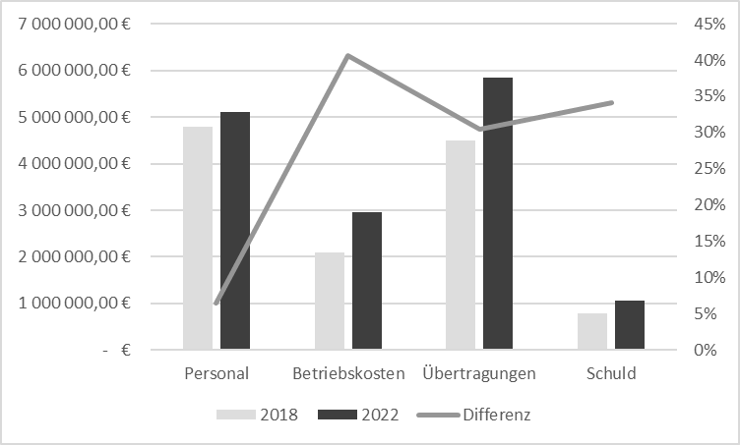
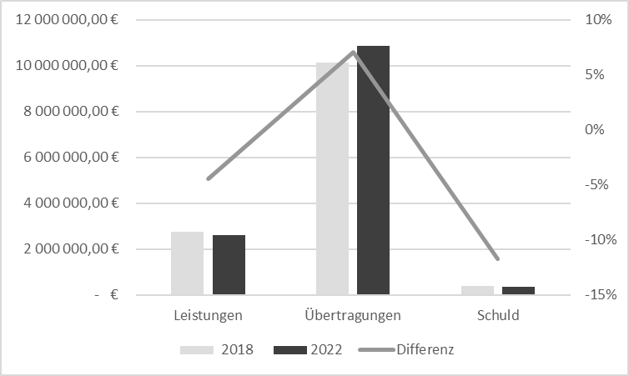
LA CALAMINE
Difficultés financières
Prêt pour financer son fonctionnement
Augmentation importante des dépenses
Recettes insuffisantes

Slide 10
Finanzschwierigkeiten
KELMIS
Darlehen zur Finanzierung des Betriebs
Konsequenter Anstieg der Ausgaben
Unzureichende Einnahmen
Notes:
10

Slide 11
Darlehen zur Finanzierung des Betriebs
KELMIS
Darlehen zur Finanzierung des Betriebs
Konsequenter Anstieg der Ausgaben
Unzureichende Einnahmen
Notes:
11

Slide 12
Konsequenter Anstieg der Ausgaben
KELMIS
Darlehen zur Finanzierung des Betriebs
Konsequenter Anstieg der Ausgaben
Unzureichende Einnahmen
Notes:
TOUS les postes de dépenses ont augmenté. Nous détaillerons plus tard les raisons mais vous observez déjà l’augmentation en % des dépenses entre 2018 et 2022
12

Slide 13
Unzureichende Einnahmen
KELMIS
Darlehen zur Finanzierung des Betriebs
Konsequenter Anstieg der Ausgaben
Unzureichende Einnahmen
Notes:
Pour faire face à l’augmentation des dépenses, il faut des recettes, et vous observez que les recettes augmentent nettement moins que les dépenses ce qui crée un déséquilibre et donc une perte.
13

Slide 14
DIE AUSGABEN

Slide 15


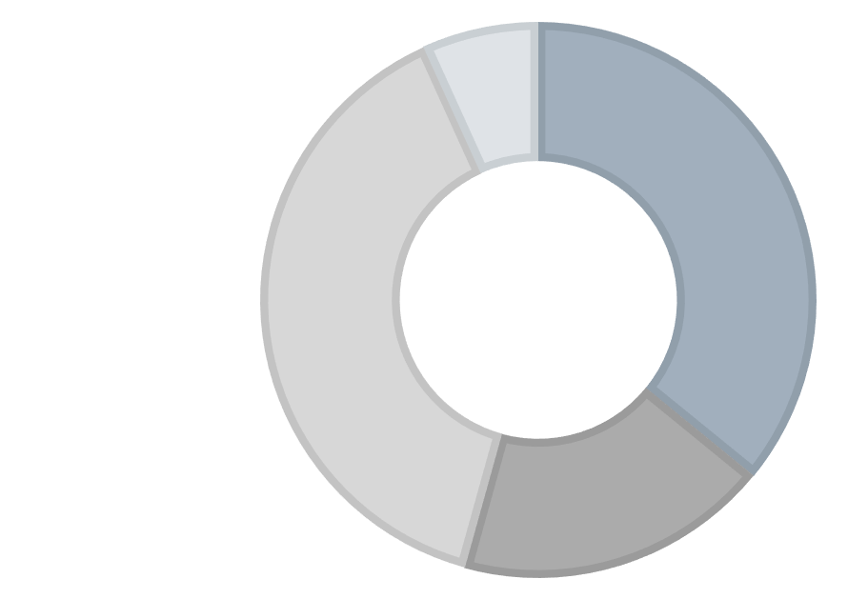



LES DEPENSES 2022
DEPENSES DE
DETTE
DEPENSES DE PERSONNEL
Elles regroupent les dettes contractées pour la réalisation de travaux importants
Elles regroupent les dépenses pour les agents communaux
7,1%
34,1%
-
DEPENSES DE
TRANSFERT
DEPENSES DE
FONCTIONNEMENT
Elles regroupent les subventions que la Commune octroie à des tiers (CPAS, police, pompiers, Eglise, etc.)
Elles englobent toutes les dépenses nécessaires au fonctionnement des services communaux
19,7%
39,1%
Notes:
« on dépense 1376€ > 500€ personnel 500 transfert >

Slide 16



DIE AUSGABEN 2022
SCHULDEN
PERSONAL
Alle gemachten Schulden zur Durchführung wichtiger Arbeiten
Ausgaben für
die Personalmitglieder
7,1%
34,1%
-
ÜBERTRAGUNGEN
FUNKTIONSKOSTEN
Subventionen, die die Gemeinde Dritten überträgt (ÖSHZ, Polizei, Feuerwehr, Kirchen usw.)
Alles Ausgaben für den Betrieb der Gemeindedienste
19,7%
39,1%
Notes:
Nous alllons dés à present presenter les dépenses de la commune
Pour donner des idées des differnets postes de dépsens vous trouverez ici les éléments suivant:
Le remboursement de la dette
Les dépenses de personnel
Les dépenses de fonctionnement et les dépenses de transferts (c’est à dire les montant octroyés à d’autres
Pas d’impatience nous détaillerons chacun des postes mais vous observez que 40% des dépenses sont réalisées par d’autres acteurs, au benefice du citoyen
« on dépense 1376€ > 500€ personnel 500 transfert >
16

Slide 17

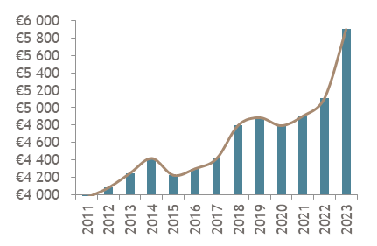
PERSONAL
AUSGABEN
34,1%
Ausgaben für Personalmitglieder
ENTWICKLUNG DER PERSONALAUSGABEN
2017 | 4.415.265€
2018 | 4.798.387€
2019 | 4.887.108€
2020 | 4.795.288€
2021 | 4.905.886€
2022 | 5.110.706€
2023 | 5.901.917€
+ 33,7%
Notes:
Bous observez une forte augmentation des dépenses avec une augmentation important entre 22 et 23 relative à l’indexaction, l’ancienneté du personnel
2022 15,8
2023 33,7%
17

Slide 18




PERSONAL
AUSGABEN
34,1%
Ausgaben für Personalmitglieder
32,16 VZÄ
VERWALTUNG
8,6 VZÄ
UNTERHALT
4,1 VZÄ
KÜCHE
39,1 VZÄ TECHNIK
Die Gehälter und Arbeitgeberbeiträge für die Mitarbeiter, die tagtäglich den Betrieb der Gemeinde garantieren.
Notes:
Le personnel c’est le Coeur de la commune avec 32 agents administratifs, 8 agents d’entretien, 4 agents en cuisine et 39 agents techniques en charge des reparations, renovations, des entretiens de la route, du service des eaux..
Et à la question “ n’avez-vous pas trop engager” :
18

Slide 19
PERSONAL
AUSGABEN
34,1%
Ausgaben für Personalmitglieder
32,16
VERWALTUNG
8,6 UNTERHALT
4,1 KÜCHE
39,1 TECHNIK
Die Gehälter und Arbeitgeberbeiträge für die Mitarbeiter, die tagtäglich den Betrieb der Gemeinde garantieren.
Notes:
Nous observons que la commune en 2023 va réduire son effectif. En ETP
19

Slide 20

PERSONAL
AUSGABEN
34,1%
Ausgaben für
die Personalmitglieder
Nicht-Ersetzen von Personal
(Abgang – Rente)
Bevorzugte Einstellung von bezuschusstem Personal (Unterhalt und Küche)
Arbeitsplatzanalyse
Krankheitsbedingte Ausfälle werden durch LBA-Stellen ersetzt.
Reduzierung der Arbeitszeit um 20 Prozent wird nicht kompensiert
Interimspersonal wurde eingestellt
Arbeitsplatzbemessung in Auftrag geben
Einsparung Personalkosten 100.000 €
ENTSCHEIDUNGEN
Notes:
LUC !
20

Slide 21
DEPENSES DE PERSONNEL
34,1%
Elles regroupent les dépenses pour les agents communaux
Non-remplacement du personnel (départ – retraité)
Embauche privilégiée de personnel subventionné (entretien et cuisine)
Analyse du poste de travail
Remplacement de maladie par du personnel de la LBA
Réduction du temps de travail de moins de 20 % non remplacé
Interimspersonal wurde eingestellt
Arbeitsplatzbemessung in Auftrag geben
Einsparung Personalkosten 100.000 €
DECISIONS PRISES

Slide 22

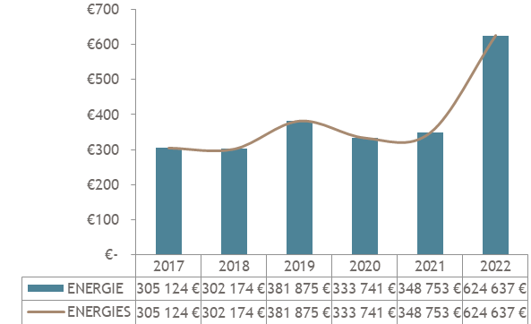
FUNKTIONSKOSTEN
19,7%
Alle Ausgaben für den Betrieb der Gemeindedienste
2017 | 1.987.432€
2018 | 2.102.819€
2019 | 2.518.447€
2020 | 2.444.804€
2021 | 2.571.820€
2022 | 2.955.421€
2023 | 3.113.023€
ENTWICKLUNG DER FUNKTIONSKOSTEN
+ 56,7%
Notes:
Nous continuons avec les dépenses de fonctionnement, nous observons une augmentation importante entre 21 et 22 et vous observez dans le graphique le cout de l’énergie qui a doublé ! En un an !!!
Mais
2022 : 48,7%
2023 : 56,7
22

Slide 23



FUNKTIONSKOSTEN
19,7%
Alle Ausgaben für den Betrieb der Gemeindedienste
ENERGIE
OUTSOURCING UND UNTERHALT
VERSORGUNG UND MATERIAL
Heiz-, Strom- usw.
Outsourcing, technisches Material, Honorare, Versicherungen, Winterdienst usw.
Papier, Briefe, Büromaterial, Verträge ICT-Unterhalt, Weiterbildungen, Schulausgaben
2022 = 624.637€
2022 = 1.002.310€
2022 = 442.940€
2021 = 348.753€
Notes:
Dans les dépenses de fonctionnement, nous retrouvons l’énergie avec l’électricité (Lampiris), les frais de chauffage (Lampiris), le matériel technique pour l’entretient/rénovation (e.a. Tychon), et les assurances (Ethias), et également le petit matériel : Papier (Lyreco), courrier (Poste + Ricoh), matériel de bureau (Bruneau, Cloth Kreativbüro, …), contrats entretien informatique (Civadis, Ricoh, …), formations, frais scolaires (Bricolux, Bruneau, …).
Honoraires: avocats, BDO, bureau d’études, Team Rheinland, notaires, architectes, Vincotte, …

Slide 24
DEPENSES DE
FONCTIONNEMENT
19,7%
Elles englobent toutes les dépenses nécessaires au fonctionnement des services communaux
ENERGIE
SOUS-TRAITANCE ET ENTRETIEN
FOURNITURE ET MATERIEL
70% en 3 postes
Frais de chauffage, d’électricité, de téléphone, etc.
Sous-traitance, matériel technique, honoraires, assurances, service déneigement , …
Papier, courrier, matériel de bureau, contrats entretien informatique, formations, frais scolaires, …
2022 = 624.637€
2022 = 1.002.310€
2022 = 442.940€
2021 = 348.753€

Slide 25
FUNKTIONSKOSTEN
19,7%
Alle Ausgaben zum Betrieb der Gemeindedienste
Ausschaltung der Straßenbeleuchtung, 127K€
Die Kredite auf Bestellscheine dürfen die Haushaltsmittel nicht mehr überschreiten
Umrüstung LED öffentliche Straßenbeleuchtung
Intelligente Stromzähler
GETROFFENE ENTSCHEIDUNGEN
Notes:
LUC !!!!

Slide 26

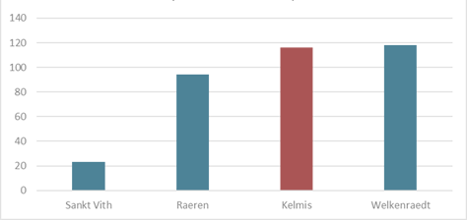
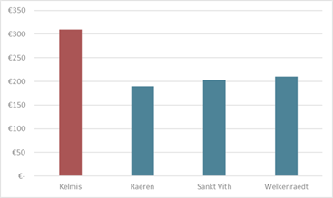
ÜBERTRAGUNGEN
39,1%
Alle Zuschüsse, die die Gemeinde Dritten gewährt (ÖSHZ, Polizei, Kirchen usw.)
2017 | 4.417.894€
2018 | 4.486.399€
2019 | 4.774.091€
2020 | 5.203.627€
2021 | 5.377.815€
2022 | 5.851.252€
2023 | 5.362.023€
ENTWICKLUNG DER ÜBERTRAGUNGSKOSTEN
+ 21,4%
Notes:
Nous enchainons avec le deuxième gros morceau, les dépenses de transferts soit les subventions que la Commune octroie à des tiers (CPAS, police, Eglise, etc.)
A droit vous observez un benchmark, nous allons zoomer
2022 32,4%
2023 21,4
26

Slide 27
ÜBERTRAGUNGEN
39,1%
Alle Zuschüsse, die die Gemeinde Dritten gewährt (ÖSHZ, Polizei, Kirchen usw.)
2017 | 4.417.894€
2018 | 4.486.399€
2019 | 4.774.091€
2020 | 5.203.627€
2021 | 5.377.815€
2022 | 5.851.252€
2023 | 5.362.023€
ENTWICKLUNG DER ÜBERTRAGUNGSKOSTEN
+ 21,4%
Notes:
A gauche, vous observez la dotation au CPAS divisé par le nombre d’habitant
A droit vous observez les montants octroyées à d’autres opérateurs (hors CPAS) divisé par le nombre d’habitant
27

Slide 28




ÜBERTRAGUNGEN
39,1%
Alle Zuschüsse, die die Gemeinde Dritten gewährt (ÖSHZ, Polizei, Kirchen usw.)
2022 = 1.355.513€
2022 = 314.682€
+ 10%
2021 = 1.234.105€
+ 19%
FEUERWEHR
2021 = 264.758€
ÖSHZ
60%
2022 = 807.544€
2022 = 959.075€
2021 = 854.447€
+ 6%
-5%
2021 = 905,151€
VOLKSERZIEHUNG, KUNST
POLIZEI
Notes:
60 du montant dépensés (soit 3 millions) sont des dépenses liées aux 4 activités suivantes
-> Thierry (un mot sur la RCA) la loi sur la TVA oblige la RCA de facturer un prix lié au prix d’entrée pour ne pas faire de perte. Si le prix d’entrée est insuffisant, la commune doit combler le montant restant. RCA = piscine, halle omnisport, hôtel et musée
-> Thierry un mot sur dépenses de carnaval ?? 2021 et 2022 pratiquement pas de dépenses à cause du Covid, 2023 : 42.500 € nouveauté = carnaval sur la place de la Koul
-> Volkserziehung und Kunst: Subventionen Vereine + AGR
28

Slide 29
ÜBERTRAGUNGEN
39,1%
Alle Zuschüsse, die die Gemeinde Dritten gewährt (ÖSHZ, Polizei, Kirche usw.)
Betriebszuschuss ÖSHZ um 100.000 € gekürzt
AGR Funktionszuschuss von 2022
Kirchenfabrik mehr Transparenz (Inventar Eigentum), wenn DG nicht bezuschusst, bezuschusst Gemeinde auch nicht mehr
Diskussion mit Nachbargemeinden zur Nutzung des Schwimmbades (siehe Bleyberg 12.000 €)
GETROFFENE ENTSCHEIDUNGEN
Notes:
LUC !!!!
29

Slide 30
DEPENSES DE
TRANSFERT
39,1%
Elles regroupent les subventions que la Commune octroie à des tiers (CPAS, police, Eglise, etc.)
Subs.fonctionnement CPAS réduit de 100.000 €
RCA Subside fonctionnement de 2022
KiFa plus de transparence (inventaire avoirs), Si DG ne subventionne pas, commune ne subventionne pas non plus
Discussion communes avoisinantes subvention piscine (voir Plombières 12.000 €)
DECISIONS PRISES
Notes:
Graphique HORS CPAS (dépenses de transfert par habitant)

Slide 31

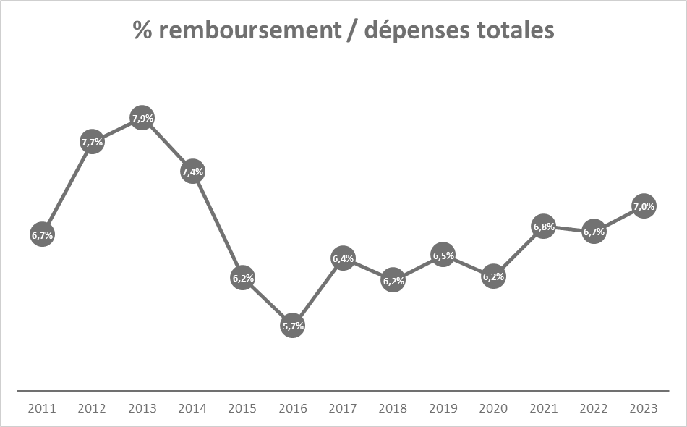
SCHULDEN
7,1%
Alle Schulden zur Durchführung wichtiger Arbeiten
RÜCKZAHLUNG VON KAPITAL
ZINSLAST
Rückzahlung Kaufpreis
Rückzahlung Zinsen
Notes:
La dette est composée du rembousement de l’emprunt soit le capital et les intérêts
Nous observons que la commune a toujours été endettée à un taux oscillant entre 5,7 et 7,9%

Slide 32
SCHULDEN
7,1%
Alle Schulden zur Durchführung wichtiger Arbeiten
ENTWICKLUNG DER SCHULDENAUSGABEN
2017 | 761.922€
2018 | 792.846€
2019 | 865.013€
2020 | 905.710€
2021 | 989.882€
2022 | 1.063.101€
2023 | 1.078.699€
+ 39,5%
Notes:
La dette a augmenté ces dernières années, elle sert principalement à rembourser les gros travaux
32

Slide 33
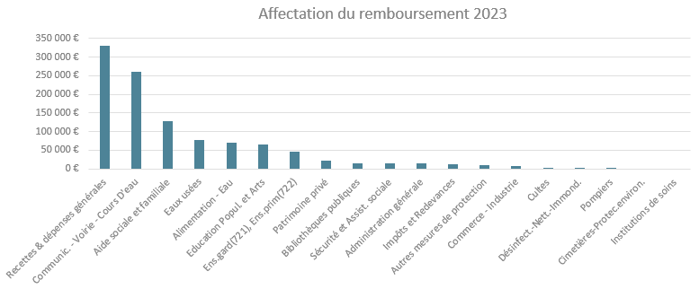
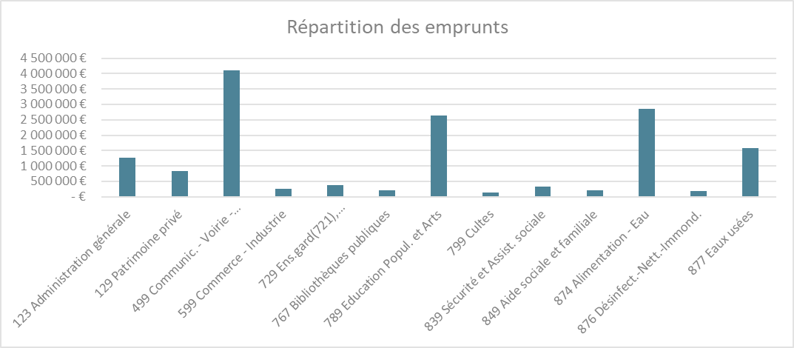
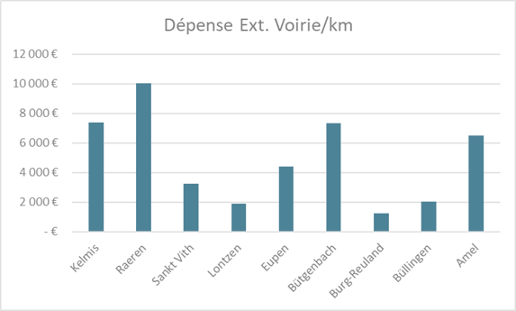
SCHULDEN
7,1%
Alle Schulden zur Durchführung wichtiger Arbeiten
(darunter 300.000€ für Rückzahlung Darlehen DG)
Notes:
Les deux graphiques suivants montrent :
Qu’en 2023 300K€ sont consacrés au remboursement du pret de 3 millions pour soutenir les dépenses courantes de la calamine
Ensuite sur le graphique du bas, on observe les postes principaux sont la voirie et l’eau et son traitement
33

Slide 34
SCHULDEN
7,1%
Alle Schulden zur Durchführung von wichtigen Arbeiten
Réduire l’investissement dans les routes
Xxx
Xxx
Xx
DECISIONS PRISES
Notes:
Si on examine plus précisément les dépenses pour les voiries nous observons que La Calamine est particulièrement dynamique dans l’entretien des routes (montant à l’extraordinaire par km)
> Thierry des exemples de grosses réparations/aménagement (voiries refaites ces dernières années = Place de l’Eglise, Heide, Max, Aix-la-Chapelle, Driesch, Hof, rue des Tilleuls, rue de Cité, Stade)

Slide 35
SCHULDEN
7,1%
Alle Schulden zur Durchführung von wichtigen Arbeiten
Reduzierung der Ausgaben in die Straßeninfrastruktur
Rückstellung Kapitalrückzahlungen Belfius, bisher noch keine offizielle Antwort seitens der Bank
Nur noch Projekte umsetzen, welche bezuschusst werden
Bezuschussung der Projekte verbessern (erhalten 11%)
GETROFFENE ENTSCHEIDUNGEN
Notes:
LUC !!!

Slide 36
DIE EINNAHMEN

Slide 37


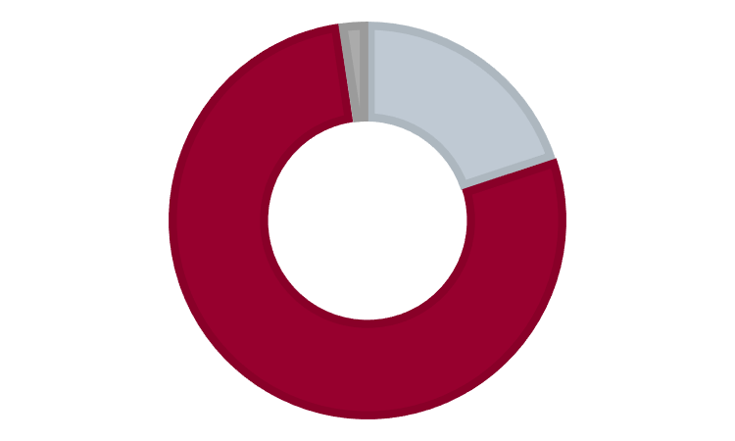


DIE EINNAHMEN 2022
EINNAHMEN AUS ÜBERTRAGUNGEN
KAPITALEINNAHMEN
Es handelt sich vor allem um steuerliche Einnahmen, Einnahmen aus dem Gemeindefonds und Gemeindesteuern.
Dividenden
2,6%
78,5%
+
LEISTUNGEN
Gemeindegut (Beispiel: Materialverleih) und Gemeindedienstleistungen (Beispiel: Kanalanschluss)
Im Jahr 2022 hat es eine Sondereinnahme von drei Millionen Euro gegeben (die in der Aufteilung nicht aufgelistet ist).
18,9%
Notes:
Nous allons donc suivre avec les recettes
On retrouvre 3 types de recettes :
Les transferts (recettes fiscales et taxes communales)
Les recettes des dividendes (montant très faible)
Les recettes qui proviennent des biens communaux (ex. : location de matériel) et des services rendus par la Commune ainsi que la vente d’eau

Slide 38


LES RECETTES 2022
RECETTES DE TRANSFERTS
RECETTES EN CAPITAL
Il s’agit principalement des recettes fiscales et du fonds des communes. Il s’agit également des taxes communales.
Elles proviennent des dividendes
2,6%
78,5%
+
PRESTATIONS
Elles proviennent des biens communaux (ex. : location de matériel) et des services rendus par la Commune (ex. : raccordements à l’égout)
En 2022, il y a eu une recette exceptionnelle de 3 millions (qui n’est pas intégrées dans cette répartition).
18,9%

Slide 39


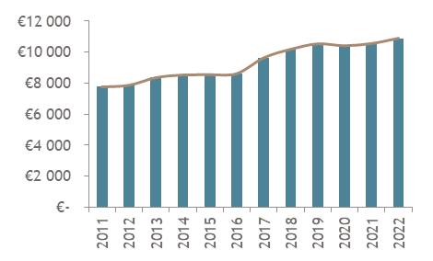
EINNAHMEN AUS ÜBERTRAGUNGEN
78,5%
Vor allem steuerliche Einnahmen und Einnahmen aus dem Gemeindefonds sowie Gemeindesteuern.
2017 | 9 633 637 €
2018 | 10 179 086 €
2019 | 10 525 656 €
2020 | 10 406 996 €
2021 | 10 547 629 €
2022 | 10 882 263 €
2023 | 12 487 246 €
ENTWICKLUNG EINNAHMEN AUS ÜBERTRAGUNGEN
+ 29,6%
Notes:
Il s’agit principalement des recettes fiscales et du fonds des communes. Il s’agit également des taxes communales.
39

Slide 40
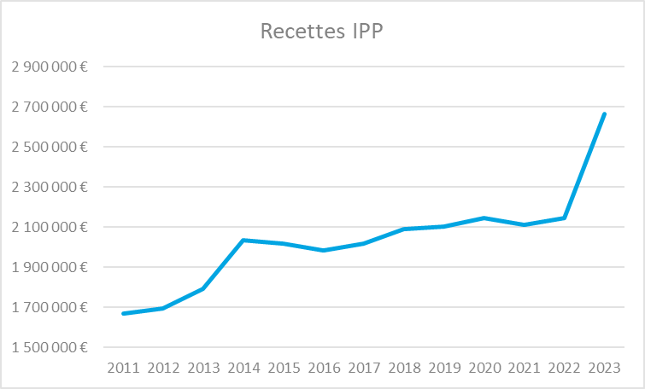
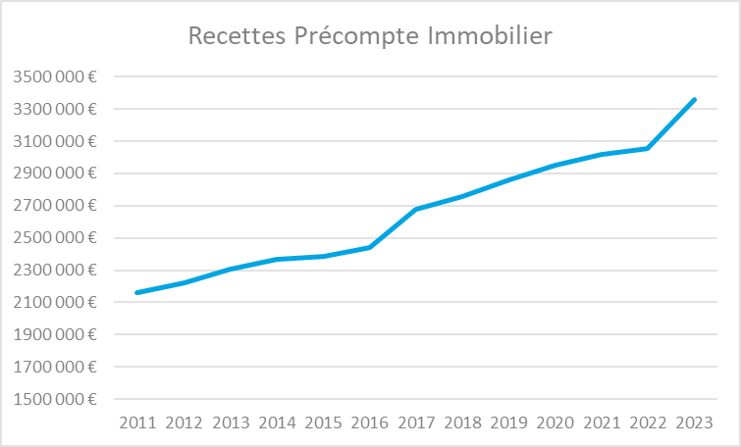
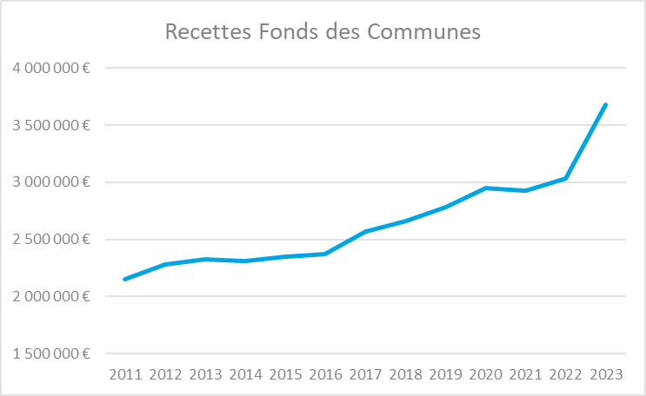
EINNAHMEN AUS ÜBERTRAGUNGEN
78,5%
Vor allem steuerliche Einnahmen und Einnahmen aus dem Gemeindefonds sowie Gemeindesteuern.
Immobiliensteuervorabzug
Ein Teil des Betrags, der auf das Kataster des Hauses bezahlt wird.
IPP
Erhobene Zuschlagshundertstel auf die Steuer der natürlichen Personen
Gemeindefonds
Die DG zahlt einen Beitrag, um die Gemeinden auf ihrem Gebiet zu unterstützen.
Notes:
40

Slide 41
EINNAHMEN AUS ÜBERTRAGUNGEN
78,5%
Vor allem steuerliche Einnahmen und Einnahmen aus dem Gemeindefonds sowie Gemeindesteuern.
Immobiliensteuervorabzug
Ein Teil des Betrags, der auf das Kataster des Hauses bezahlt wird.
IPP
Erhobene Zuschlagshundertstel auf die Steuer der natürlichen Personen
Gemeindefonds
Die DG zahlt einen Beitrag, um die Gemeinden auf ihrem Gebiet zu unterstützen.
Notes:
Il s’agit d’un pourcentage prélevé par la Commune sur base de l’impôt des personnes physiques
41

Slide 42
EINNAHMEN AUS ÜBERTRAGUNGEN
78,5%
Vor allem steuerliche Einnahmen und Einnahmen aus dem Gemeindefonds sowie Gemeindesteuern.
Immobiliensteuervorabzug
Ein Teil des Betrags, der auf das Kataster des Hauses bezahlt wird.
IPP
Erhobene Zuschlagshundertstel auf die Steuer der natürlichen Personen
Gemeindefonds
Die DG zahlt einen Beitrag, um die Gemeinden auf ihrem Gebiet zu unterstützen.
Notes:
Il s’agit d’une partie du montant payé sur le « cadastre » de votre maison
42

Slide 43
EINNAHMEN AUS ÜBERTRAGUNGEN
78,5%
Vor allem steuerliche Einnahmen und Einnahmen aus dem Gemeindefonds sowie Gemeindesteuern.
Immobiliensteuervorabzug
Ein Teil des Betrags, der auf das Kataster des Hauses bezahlt wird.
IPP
Erhobene Zuschlagshundertstel auf die Steuer der natürlichen Personen
Gemeindefonds
Die DG zahlt einen Beitrag, um die Gemeinden auf ihrem Gebiet zu unterstützen.
Notes:
Il s’agit d’un montant versé par la communauté germanophone pour soutenir les communes
43

Slide 44
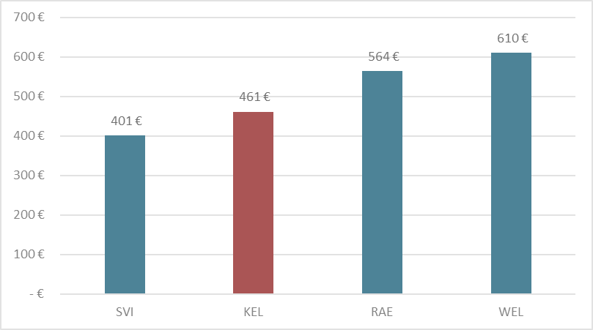
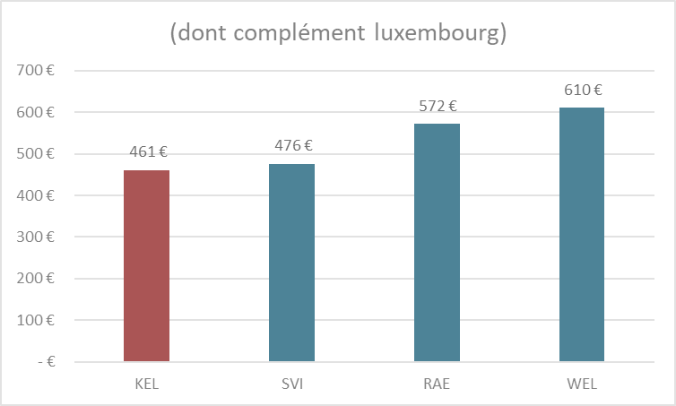
EINNAHMEN AUS ÜBERTRAGUNGEN
78,5%
Vor allem Steuereinnahmen und Einnahmen aus dem Gemeindefonds sowie Gemeindesteuern.
VERGLEICHSANALYSE MIT ANDEREN GEMEINDEN (IPP und Immobiliensteuervorabzug)
Bemerkungen:
Bei gleicher Bevölkerungszahl erhält die Gemeinde weniger Geld.
Andere Gemeinde erhalten deutlich höhere Zusätze.
Notes:
Reprenons depuis le début avez la recette IPP et PIM, donc une partie prélever lors de lors de votre import personne physique déclaré sur votre déclaration fiscale
Si nous reprenons une comparaison avec les autres communes, donc il s’agit de la division entre le montant perçu par la commune divisé par le nombre d’habitant nous observons que La Calamine est défavorise
Observations :
La Calamine perçoit moins pour une même population
D’autres Communes bénéficient de compléments parfois importants
44

Slide 45
EINNAHMEN AUS ÜBERTRAGUNGEN
78,5%
Vor allem Steuereinnahmen und Einnahmen aus dem Gemeindefonds sowie Gemeindesteuern.
6,9% für IPP, während der Durchschnitt in der DG bei 6,68 % liegt.
+1% = 311.205€ für 5.160 Haushalte, also 60€ im Schnitt pro Haushalt
2.600 Immobiliensteuervorabzug, während der Durchschnitt in der Wallonie bei 2.600 liegt
+200 = 240.000€ also 46,50€ im Schnitt pro Wohnraum (zu Lasten des Eigentümers)
Gemeindefonds + 750.000 € Indexierungen
Doppelbesteuerungsabkommen LUX, Deutschland
GETROFFENE ENTSCHEIDUNGEN
Notes:
LUC !!!!
6,9% pour l’IPP alors que la moyenne wallonne est 7,944
+1% = 311.205€ pour 5.160 ménages soit 60€ en moyenne par ménage
2.600 Prim alors que la moyenne wallonne est à 2.600
+200 = 240.000€ soit 50€ en moyenne par logement (à charge du propriétaire)
Fonds des communes + 750.000 € indexation
Doppelbesteuerungsabkommen LUX, Deutschland
45

Slide 46
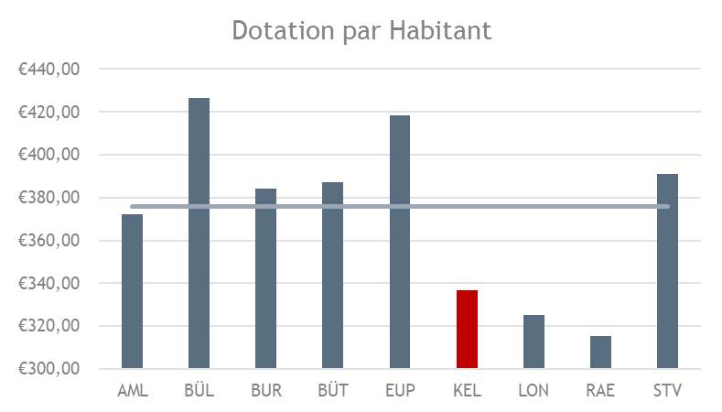
EINNAHMEN AUS ÜBERTRAGUNGEN
78,5%
Vor allem Steuereinnahmen und Einnahmen aus dem Gemeindefonds sowie Gemeindesteuern.
ENTWICKLUNG DES GEMEINDEFONDS
2017 | 2 566 922 €
2018 | 2 661 738 €
2019 | 2 783 374 €
2020 | 2 931 201 €
2021 | 2 959 815 €
2022 | 3 061 691 €
2023 | 3 679 538 €
+ 43,3%
Notes:
Nous allons évoquer à nouveau le fonds des communes, le fonds des communes est un montant octroyé par la DG sur base de critères et qui permet aux communes de réaliser certains objectifs sociaux / travaux / … Le fonds des communes permet une forme de solidarité entre la communauté Germanophone et les entités locales
46

Slide 47
EINNAHMEN AUS ÜBERTRAGUNGEN
78,5%
Vor allem Steuereinnahmen und Einnahmen aus dem Gemeindefonds sowie Gemeindesteuern.
ENTWICKLUNG DES GEMEINDEFONDS
2017 | 2 566 922 €
2018 | 2 661 738 €
2019 | 2 783 374 €
2020 | 2 931 201 €
2021 | 2 959 815 €
2022 | 3 061 691 €
2023 | 3 679 538 €
+ 43,3%
Notes:
La dotation augmentent mais lors que nous analysons de la dotation principals, nous observons que par habitant, ce montant est faible et est en dessous de la Moyenne par habitant pour 2023
47

Slide 48
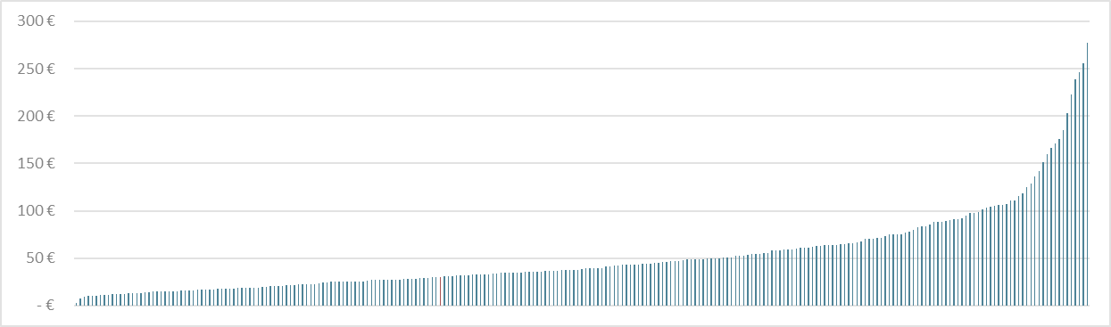
EINNAHMEN AUS ÜBERTRAGUNGEN
78,5%
Vor allem Steuereinnahmen, Einnahmen aus dem Gemeindefonds sowie Gemeindesteuern.
ENTWICKLUNG DER ANDEREN STEUERN
2017 | 358 256 €
2018 | 396 679 €
2019 | 340 536 €
2020 | 236 152 €
2021 | 265 078 €
2022 | 374 986 €
2023 | 396 100 €
+ 10,6%
Der Schnitt pro Einwohner liegt 30€, also Platz 91 in der Wallonie (anders als bei Müllsteuern)
Notes:
Nous allons ensuite parler des autres taxes
Nous observons sur base du benchmark de la region wallonne que la calamine n’est pas la commune qui taxe le plus avec des taxes communales (exemple taxe chien, seconde residence, immondices, taxe nuitetés …)
Thierry > quelques exemples
48

Slide 49
EINNAHMEN AUS ÜBERTRAGUNGEN
78,5%
Vor allem Steuereinnahmen, Einnahmen aus dem Gemeindefonds sowie Gemeindesteuern.
Anpassung Steuern und Gebühren (Zweitwohnung, Übernachtungen, Friedhof, Kanal, Polizeiverordnungen)
Neue Steuern
  Steuer auf Privatschwimmbäder
Erhöhung der aktuellen Steuern
  Ferienunterkunft
GETROFFENE ENTSCHEIDUNGEN
Notes:
LUC !!!!
49

Slide 50
EINNAHMEN 2022
AUS ÜBERTRAGUNGEN
KAPITAL
Vor allem Steuereinnahmen, Einnahmen aus dem Gemeindefonds sowie Gemeindesteuern.
Dividenden
2,6%
78,5%
+
LEISTUNGEN
Gemeindegut (Beispiel: Materialverleih) und Gemeindedienstleistungen (Beispiel: Kanalanschlüsse)
Im Jahr 2022 gab es eine Sondereinnahme von 3 Millionen Euro (die in der Aufteilung nicht berücksichtigt ist).
18,9%

Slide 51

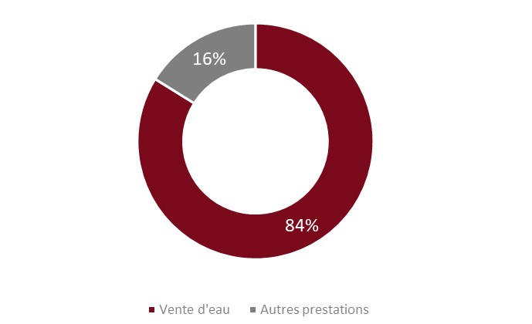
LEISTUNGEN
18,9%
Gemeindegut (Beispiel: Materialverleih) und Gemeindedienstleistungen (Beispiel: Kanalanschluss)
ENTWICKLUNG DER LEISTUNGEN
2017 | 2 557 041 €
2018 | 2 759 471 €
2019 | 2 555 125 €
2020 | 2 656 069 €
2021 | 2 497 988 €
2022 | 2 627 000 €
2023 | 2 697 294 €
+ 5,5%
Dieser Punkt betrifft hauptsächlich den Wasserverkauf
(2,2 Millionen in 2022)
Notes:
Les prestations, pour la calamine, il s’agit principalement de la vente d’eau, le solde étant des recettes liées à la vente de bois, raccordement à l’égout, raccordement au réseau de distribution d’eau, prestations de services, maisonnettes Noël, frais de recouvrement, loyers des maisons + caserne pompiers + Patronage, ….
51

Slide 52
LEISTUNGEN
18,9%
Gemeindegut (Beispiel: Materialverleih) und Dienstleistungen (Beispiel: Kanalanschlüsse)
! Der Wasserpreis ist reglementiert
Materialpreiserhöhung
Erhöhung der Konzessionen
GETROFFENE ENTSCHEIDUNGEN
Notes:
LUC !!!!

Slide 53
DIE ZUKUNFT

Slide 54
Qu’en pensez-vous ?
Was denken Sie ?
Notes:
LUC

Slide 55
Die Zukunft
Ausgaben reduzieren:
Sport ?
Kultur ?
Dienstleistung (Privatisierung) ?
Hilfe an die Bevölkerung ?
Die Straßen und deren Gestaltung ?
Notes:
LUC !

Slide 56
Die Zukunft
Die Einnahmen erhöhen:
Solidaritätsfonds (Gemeindefonds)
Die Steuer :
IPP
IMMOBILIENSTEUERVORABZUG (PRI)
STEUERN
Notes:
LUC !!!

Slide 57
Die Zukunft
Anders erhöhen
Fusion
Durchschnittliche Größe:
- 13.000 Einwohner in der Wallonie (50% der Gemeinden zählen weniger als 8.000 Einwohner)
- 21.000 Einwohner in Flandern
- 45.000 Einwohner in den Niederlanden
- Erhoffte Einsparung nach einer Schätzung von Jean Hindriks, 100€ pro Einwohner, also eine mögliche Einsparung von 1.000.000€
Das Wachstum (population)
Andere
Notes:
LUC !!!
Carte blanche de Jean Hindriks, président de l'Economics School of Louvain et Membre fondateur
57

Slide 58
Danke

